Slide 1


О санаторно-курортном лечении и медицинской реабилитации участников СВО в реабилитационных центрах Фонда,
обеспечении техническими средствами реабилитации, а также мерах соцподдержки участников СВО и членов их семей

Slide 2

СКЛ И МР В ЦЕНТРАХ РЕАБИЛИТАЦИИ СФР ДЛЯ УЧАСТНИКОВ СВО
ОСНОВНЫЕ УСЛОВИЯ:
НАЛИЧИЕ СТАТУСА УЧАСТНИКА СВО
УДОСТОВЕРЕНИЯ ВЕТЕРАНА БОЕВЫХ ДЕЙСТВИЙ
ЗАВЕРШЕНИЕ ПРАВООТНОШЕНИЙ С СИЛОВЫМИ ВЕДОМСТВАМИ
НАЛИЧИЕ МЕДИЦИНСКИХ ПОКАЗАНИЙ И ОТСУТСТВИЕ ПРОТИВОПОКАЗАНИЙ ДЛЯ СКЛ И МР
*

Slide 3
СКЛ И МР В ЦЕНТРАХ РЕАБИЛИТАЦИИ СФР ДЛЯ УЧАСТНИКОВ СВО
ПРОДОЛЖИТЕЛЬНОСТЬ:
САНАТОРНО-КУРОРТНОЕ ЛЕЧЕНИЕ – НЕ БОЛЕЕ 21 ДНЯ
(С ПЕРИОДИЧНОСТЬЮ 1 РАЗ В ТЕЧЕНИЕ КАЛЕНДАРНОГО ГОДА)
МЕДИЦИНСКАЯ РЕАБИЛИТАЦИЯ – В СРОКИ, ОПРЕДЕЛЯЕМЫЕ С УЧЕТОМ МЕДИЦИНСКИХ ПОКАЗАНИЙ
*

Slide 4
СКЛ И МР В ЦЕНТРАХ РЕАБИЛИТАЦИИ СФР ДЛЯ УЧАСТНИКОВ СВО
ПРОЕЗД К МЕСТУ ЛЕЧЕНИЯ И ОБРАТНО ОПЛАЧИВАЕТСЯ УЧАСТНИКОМ СВО ЗА СВОЙ СЧЕТ С ПОСЛЕДУЮЩЕЙ КОМПЕНСАЦИЕЙ ЗАТРАТ, НО НЕ ВЫШЕ СТОИМОСТИ ПРОЕЗДА:
НА ЖЕЛЕЗНОДОРОЖНОМ ТРАНСПОРТЕ ОБЩЕГО ПОЛЬЗОВАНИЯ
НА АВТОМОБИЛЬНОМ ТРАНСПОРТЕ ОБЩЕГО ПОЛЬЗОВАНИЯ (КРОМЕ ТАКСИ)
НА ВОЗДУШНОМ ТРАНСПОРТЕ – В САЛОНЕ ЭКОНОМИЧЕСКОГО КЛАССА
НА ЛИЧНОМ АВТОМОБИЛЬНОМ ТРАНСПОРТЕ*

Slide 5
Консультацию можно получить по телефону
8-800-100-000-1 8(343) 371-41-00

Slide 6
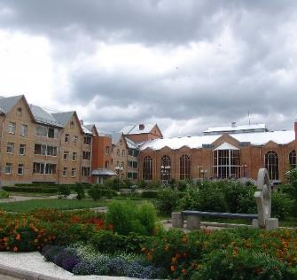
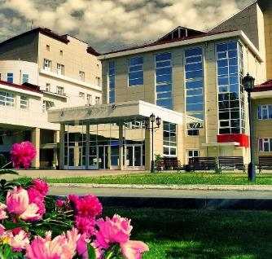
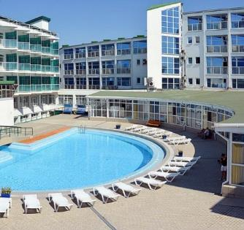
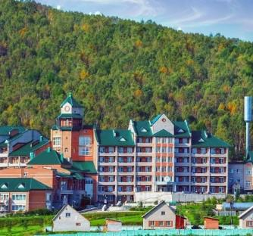
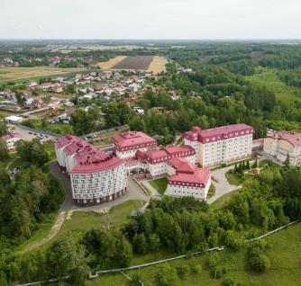
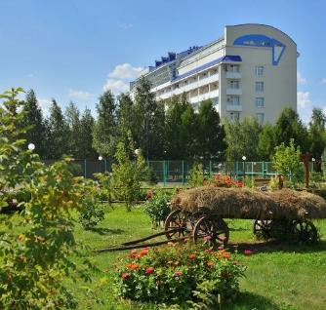
РЦ СФР
12
ЦР «ВЯТСКИЕ УВАЛЫ» (КИРОВСКАЯ ОБЛАСТЬ, с. БУРМАКИНО)
ЦР «ТАРАСКУЛЬ»
(г. ТЮМЕНЬ, п. МАЛЫЙ ТАРАСКУЛЬ)
РЕАБИЛИТАЦИОННЫХ ЦЕНТРОВ ПО ВСЕЙ ТЕРРИТОРИИ РФ
ПРЕДОСТАВЛЯЮТ ОБШИРНЫЙ ПЕРЕЧЕНЬ УСЛУГ
24
60
ЦР «КРИСТАЛЛ»
(КРАСНОДАРСКИЙ КРАЙ, г. АНАПА)
ЦР «ТУМАННЫЙ»
(РЕСПУБЛИКА ХАКАСИЯ, г. СОРСК)
РЕАБИЛИТАЦИОННЫХ ПРОГРАММ
ЛЕЧЕБНЫХ ПРОЦЕДУР
ЦР «КЛЮЧИ»
(ТОМСКАЯ ОБЛАСТЬ, пос. КЛЮЧИ)
ЦР «ОМСКИЙ»
(ОМСКАЯ ОБЛАСТЬ, г. ОМСК)

Slide 7


КОМПЕНСАЦИЯ РАСХОДОВ НА ПРОЕЗД К МЕСТУ ЛЕЧЕНИЯ И ОБРАТНО
ПРОЕЗД К МЕСТУ ЛЕЧЕНИЯ И ОБРАТНО ОПЛАЧИВАЕТСЯ УЧАСТНИКОМ СВО ЗА СВОЙ СЧЕТ С ПОСЛЕДУЮЩЕЙ КОМПЕНСАЦИЕЙ ЗАТРАТ, НО НЕ ВЫШЕ СТОИМОСТИ ПРОЕЗДА:
НА ЖЕЛЕЗНОДОРОЖНОМ ТРАНСПОРТЕ ОБЩЕГО ПОЛЬЗОВАНИЯ – В ПОЕЗДАХ ДАЛЬНЕГО СЛЕДОВАНИЯ ВСЕХ ТИПОВ, В ТОМ ЧИСЛЕ ФИРМЕННЫХ ПОЕЗДАХ, ВАГОНАХ ВСЕХ КАТЕГОРИЙ, ЗА ИСКЛЮЧЕНИЕМ СПАЛЬНЫХ ВАГОНОВ С ДВУХМЕСТНЫМИ КУПЕ И ВАГОНОВ ПОВЫШЕННОЙ КОМФОРТНОСТИ, И ПОЕЗДАХ ПРИГОРОДНОГО СООБЩЕНИЯ
НА АВТОМОБИЛЬНОМ ТРАНСПОРТЕ ОБЩЕГО ПОЛЬЗОВАНИЯ (КРОМЕ ТАКСИ)
НА ВОЗДУШНОМ ТРАНСПОРТЕ – В САЛОНЕ ЭКОНОМИЧЕСКОГО КЛАССА
НА ЛИЧНОМ АВТОМОБИЛЬНОМ ТРАНСПОРТЕ*
ДЛЯ ПОЛУЧЕНИЯ КОМПЕНСАЦИИ НЕОБХОДИМО ПРЕДОСТАВИТЬ ЗАЯВЛЕНИЕ И ПРОЕЗДНЫЕ ДОКУМЕНТЫ В ЛЮБУЮ КЛИЕНТСКУЮ СЛУЖБУ ОСФР, ЛИБО ОНЛАЙН ЧЕРЕЗ ПОРТАЛ ГОСУСЛУГ
*КОМПЕНСАЦИЯ ОПЛАТЫ ПРОЕЗДА ОСУЩЕСТВЛЯЕТСЯ НА ОСНОВАНИИ ЗАЯВЛЕНИЯ И ДОКУМЕНТОВ, ПОДТВЕРЖДАЮЩИХ ПРОИЗВЕДЕННЫЕ РАСХОДЫ НА ГОРЮЧЕ-СМАЗОЧНЫЕ МАТЕРИАЛЫ, НО НЕ ВЫШЕ СТОИМОСТИ, РАССЧИТАННОЙ НА ОСНОВЕ БАЗОВЫХ НОРМ РАСХОДА ТОПЛИВА ДЛЯ АВТОМОБИЛЕЙ ОБЩЕГО НАЗНАЧЕНИЯ, УСТАНОВЛЕННЫХ МИНИСТЕРСТВОМ ТРАНСПОРТА РОССИЙСКОЙ ФЕДЕРАЦИИ ДЛЯ СООТВЕТСВУЮЩИХ ТРАНСПОРТНЫХ СРЕДСТВ, И ПРОТЯЖЕННОСТИ КРАТЧАЙШЕГО МАРШРУТА СЛЕДОВАНИЯ К МЕСТУ ЛЕЧЕНИЯ И ОБРАТНО

